Slide 1
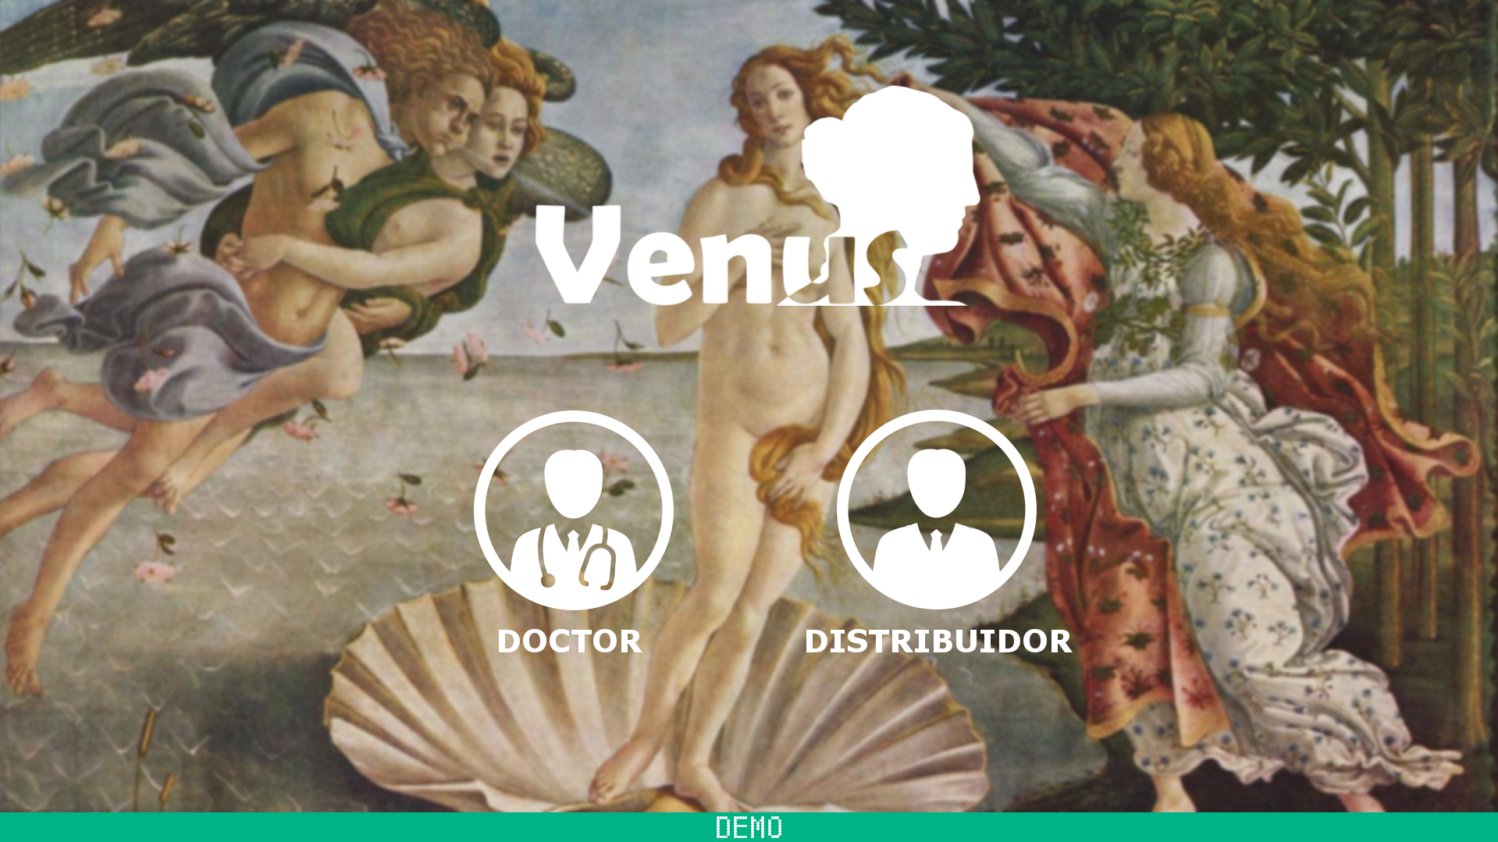
CERRAR VENUS

Slide 2
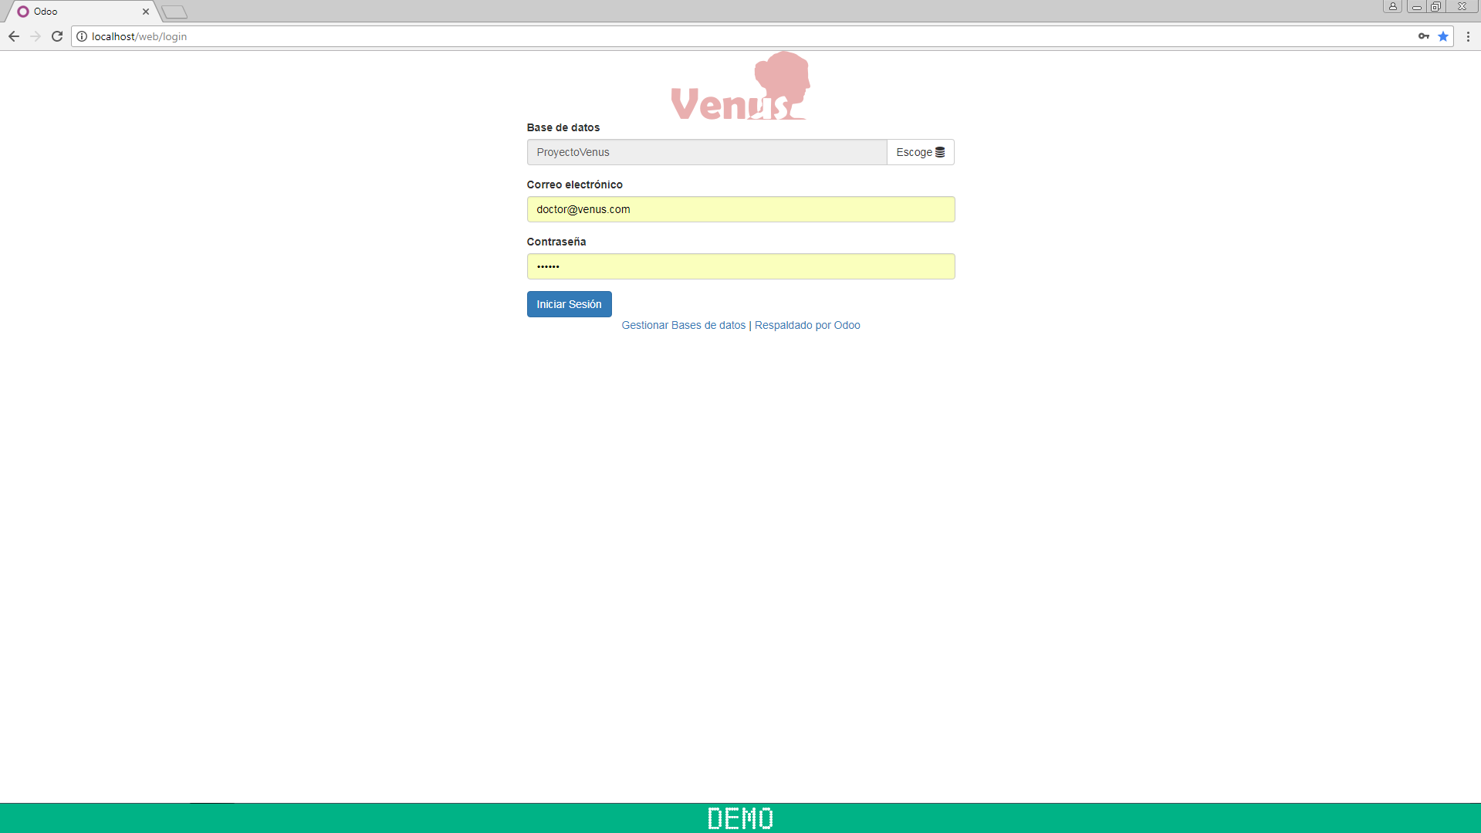

Home_DOCTOR
Cambiar de usuario

Slide 3
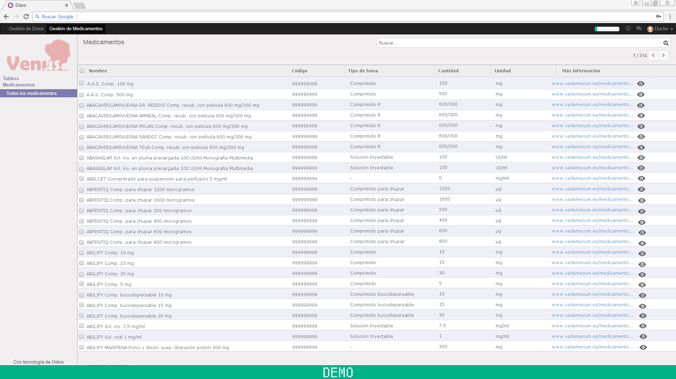
[Doctor]Medicamentos
Cambiar de usuario

Slide 4
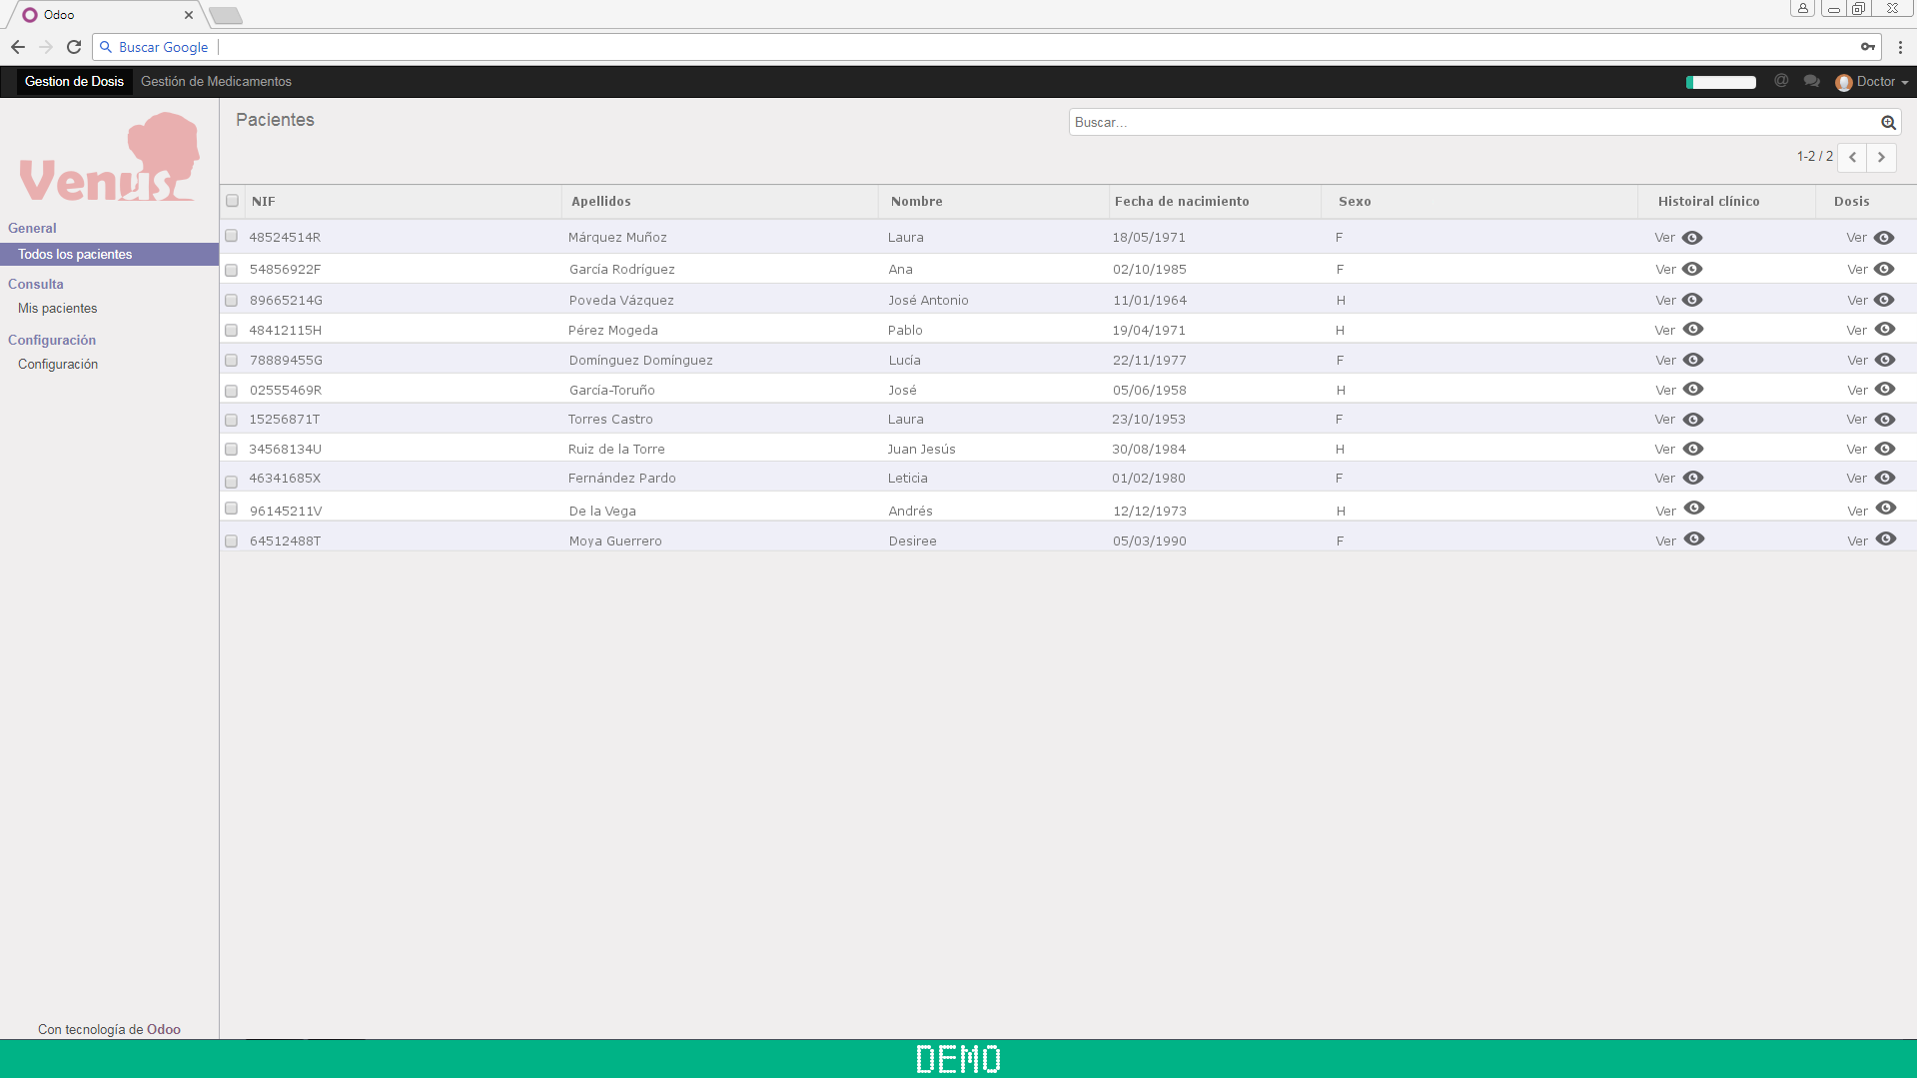
[Doctor]Todos los pacientes
Cambiar de usuario

Slide 5
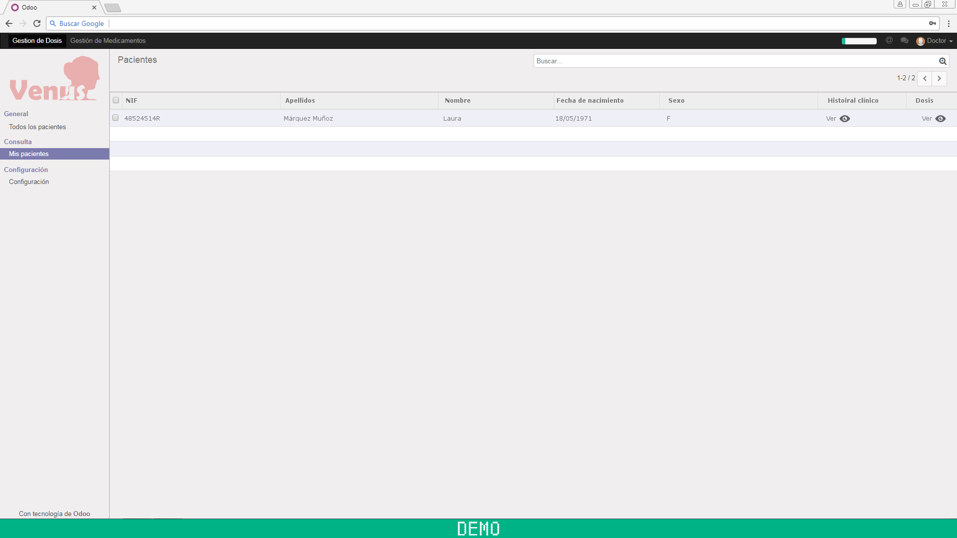
[Doctor]Mis pacientes
Cambiar de usuario

Slide 6
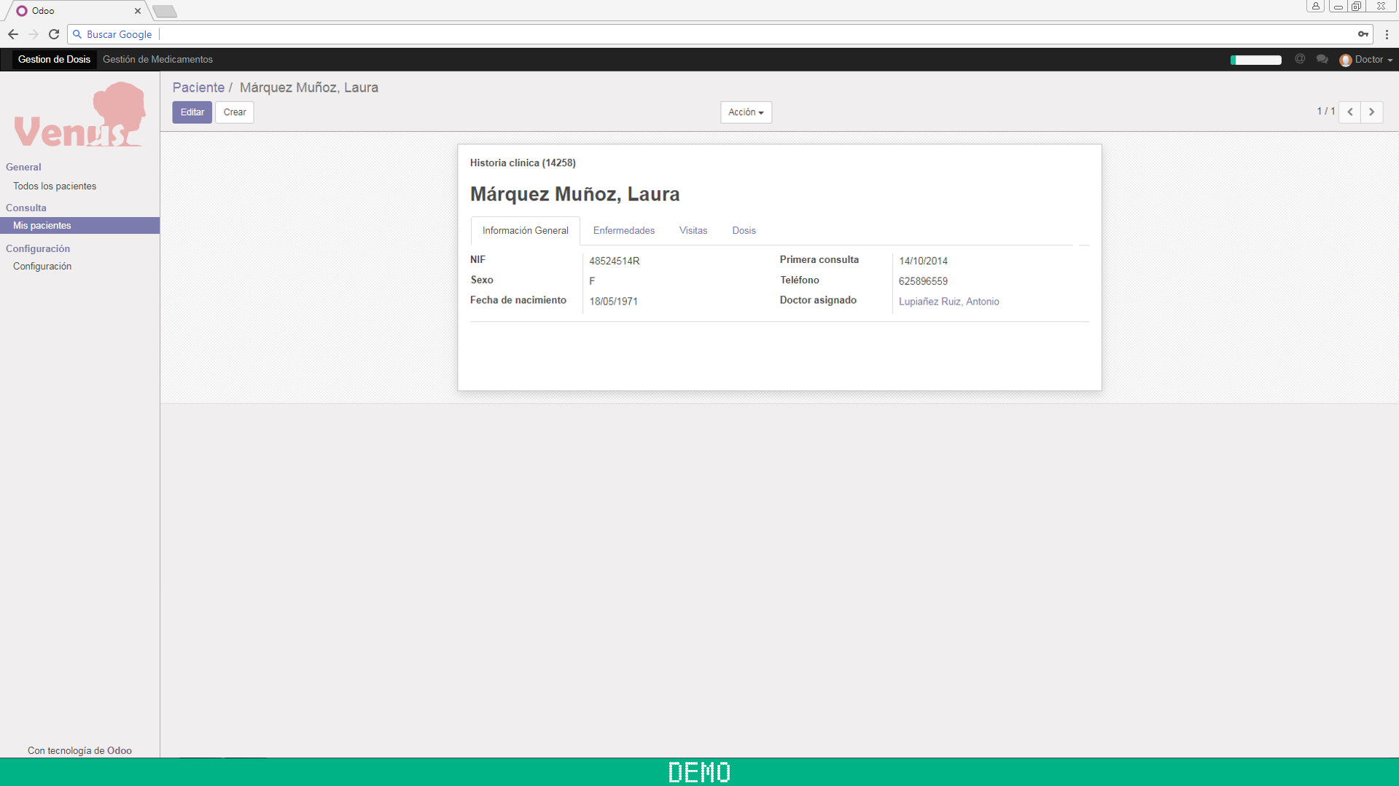
[Doctor]HC_info
Cambiar de usuario

Slide 7
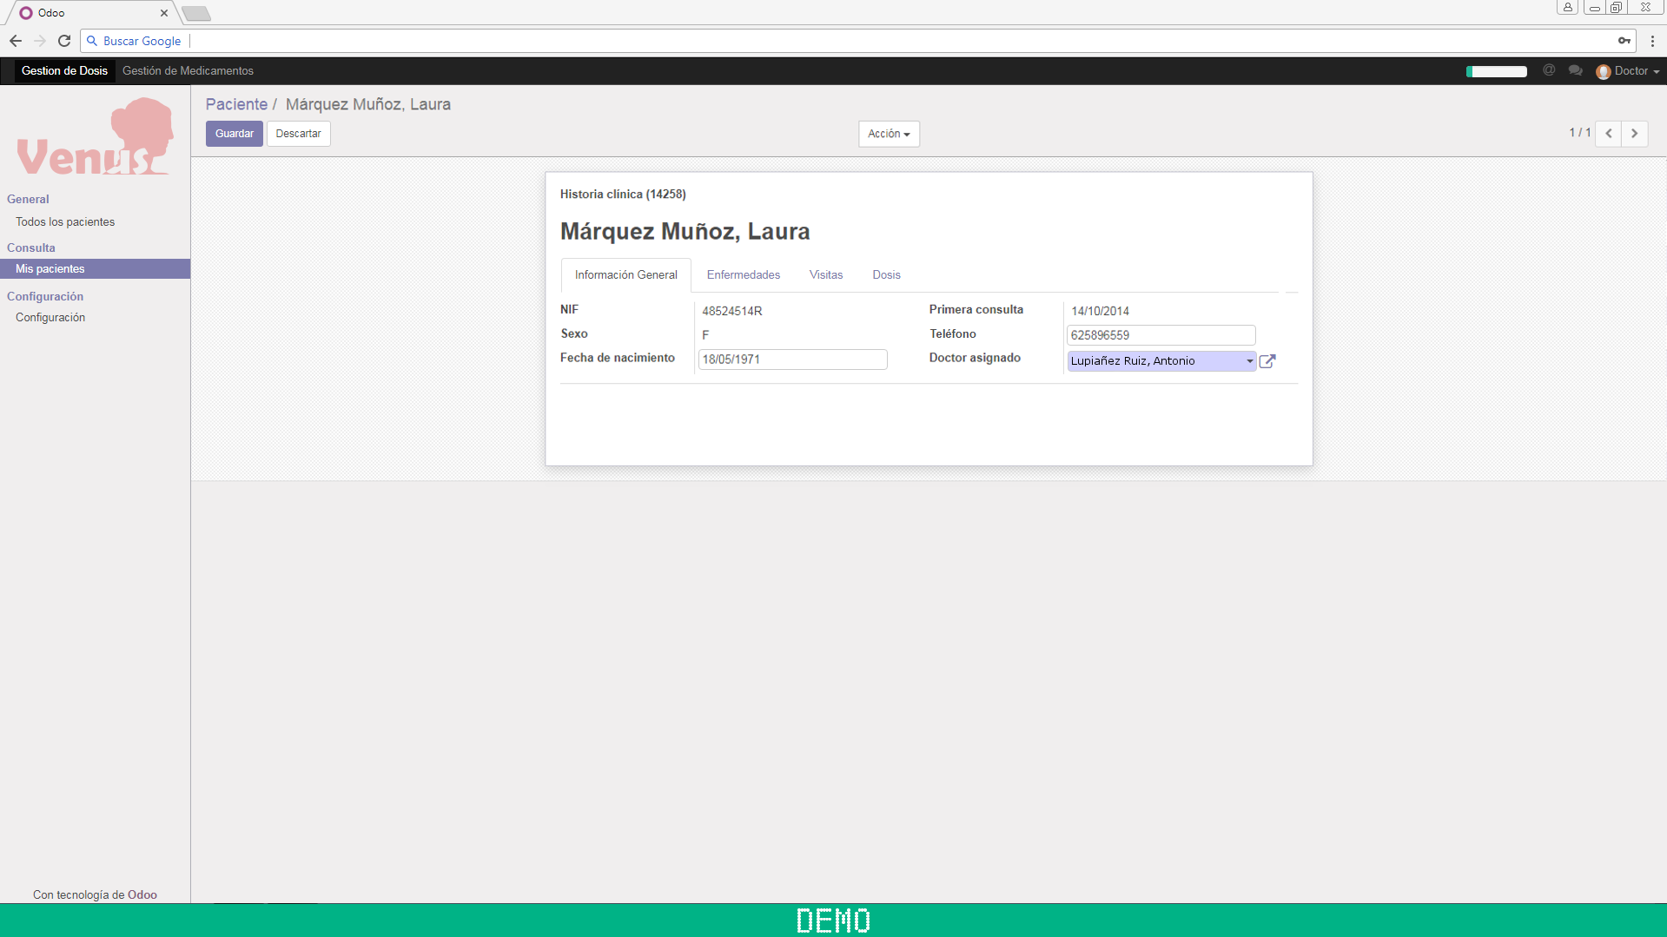
[Doctor]HC_info_editar
Cambiar de usuario

Slide 8
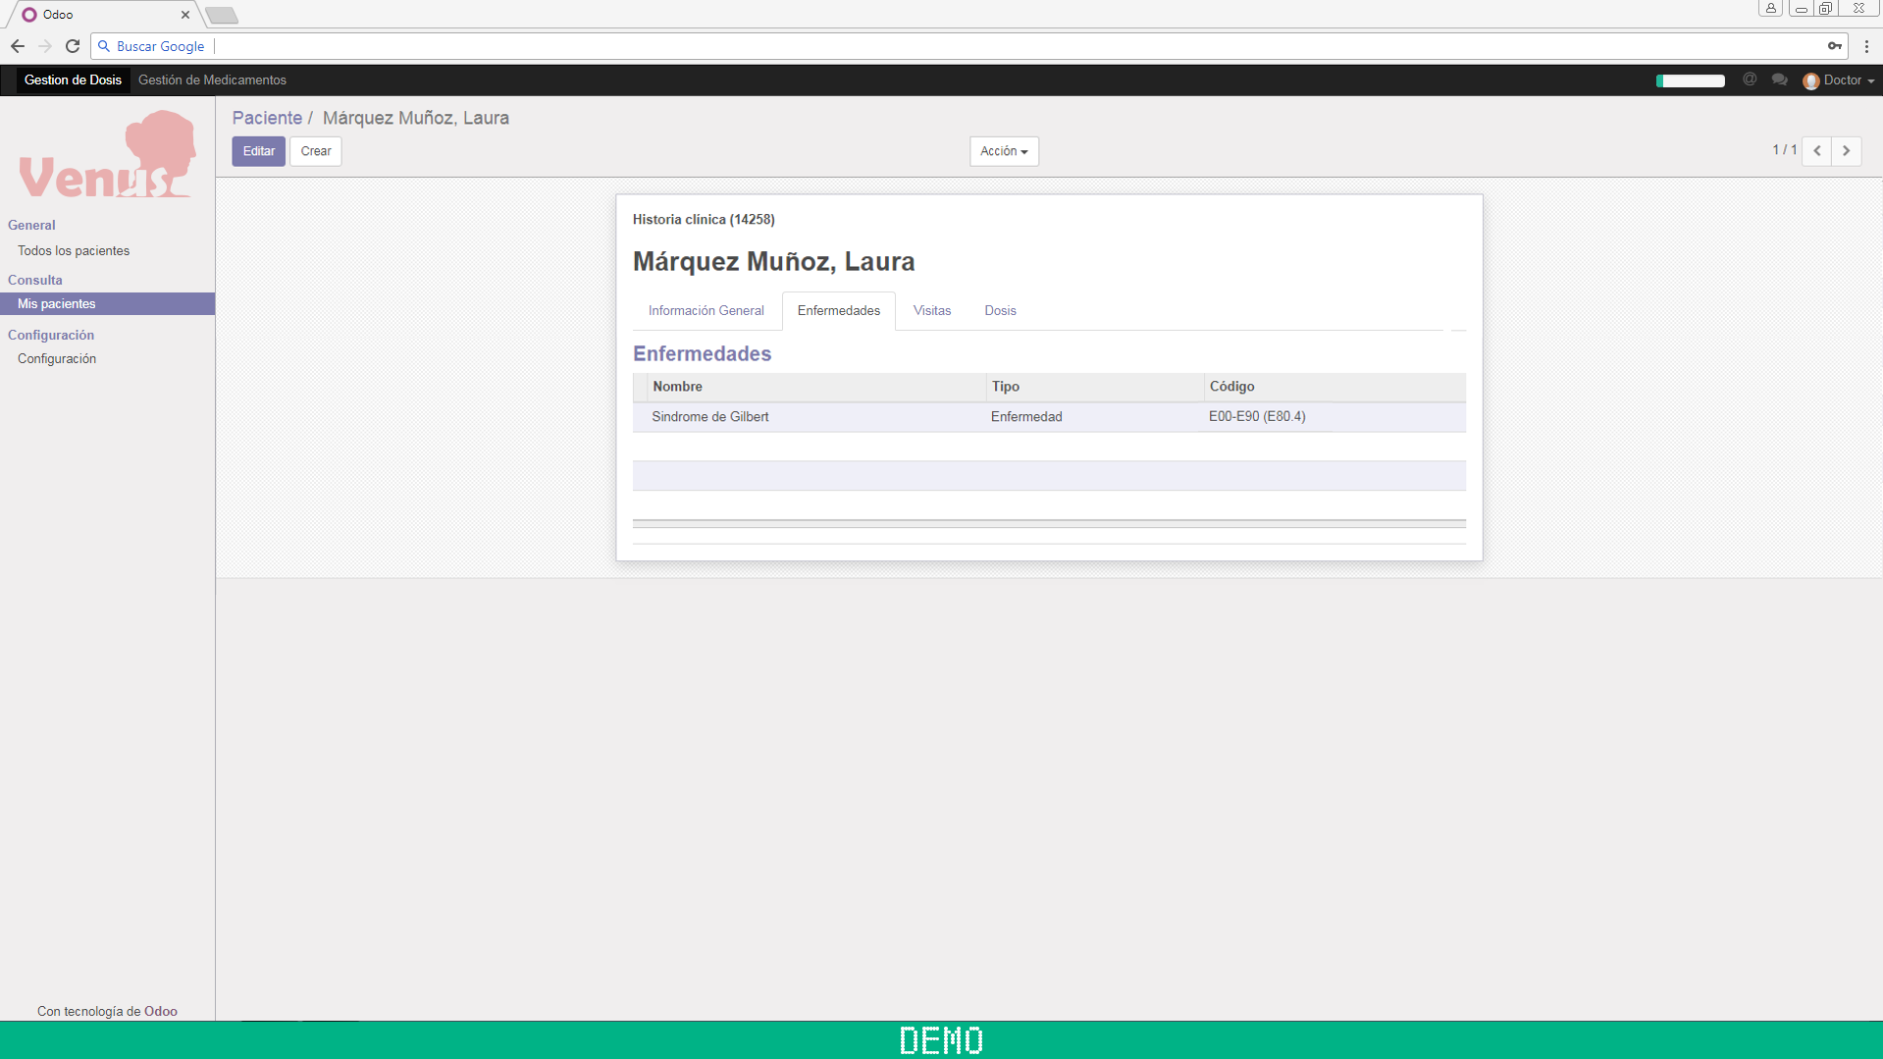
[Doctor]HC_enfermedades
Cambiar de usuario

Slide 9
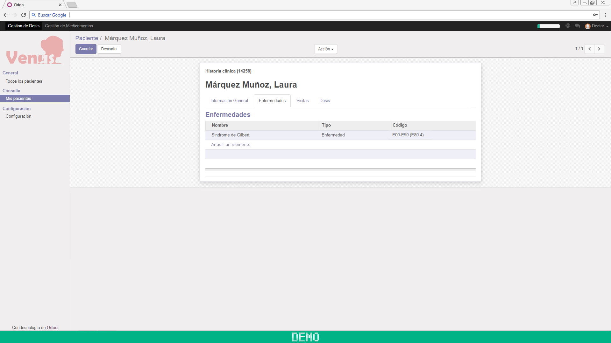
[Doctor]HC_enfermedad_editar
Cambiar de usuario

Slide 10

[Doctor]HC_visitas
Cambiar de usuario

Slide 11
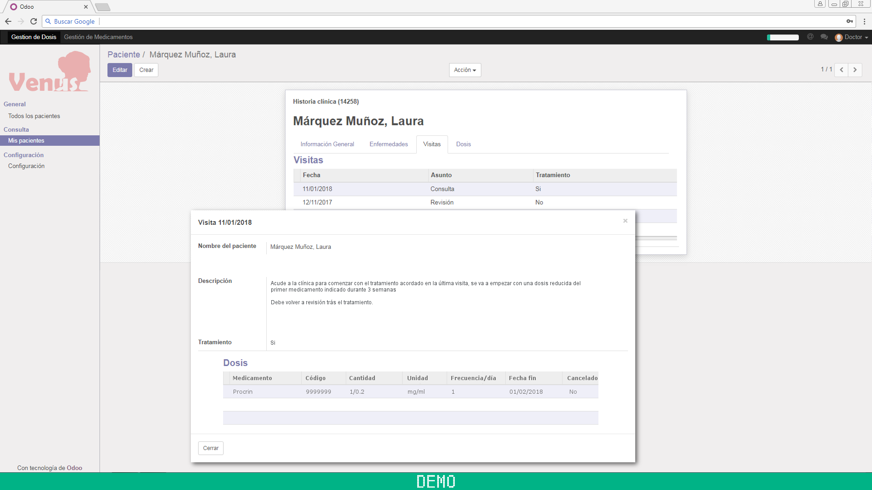
[Doctor]HC_visitas2
Cambiar de usuario

Slide 12
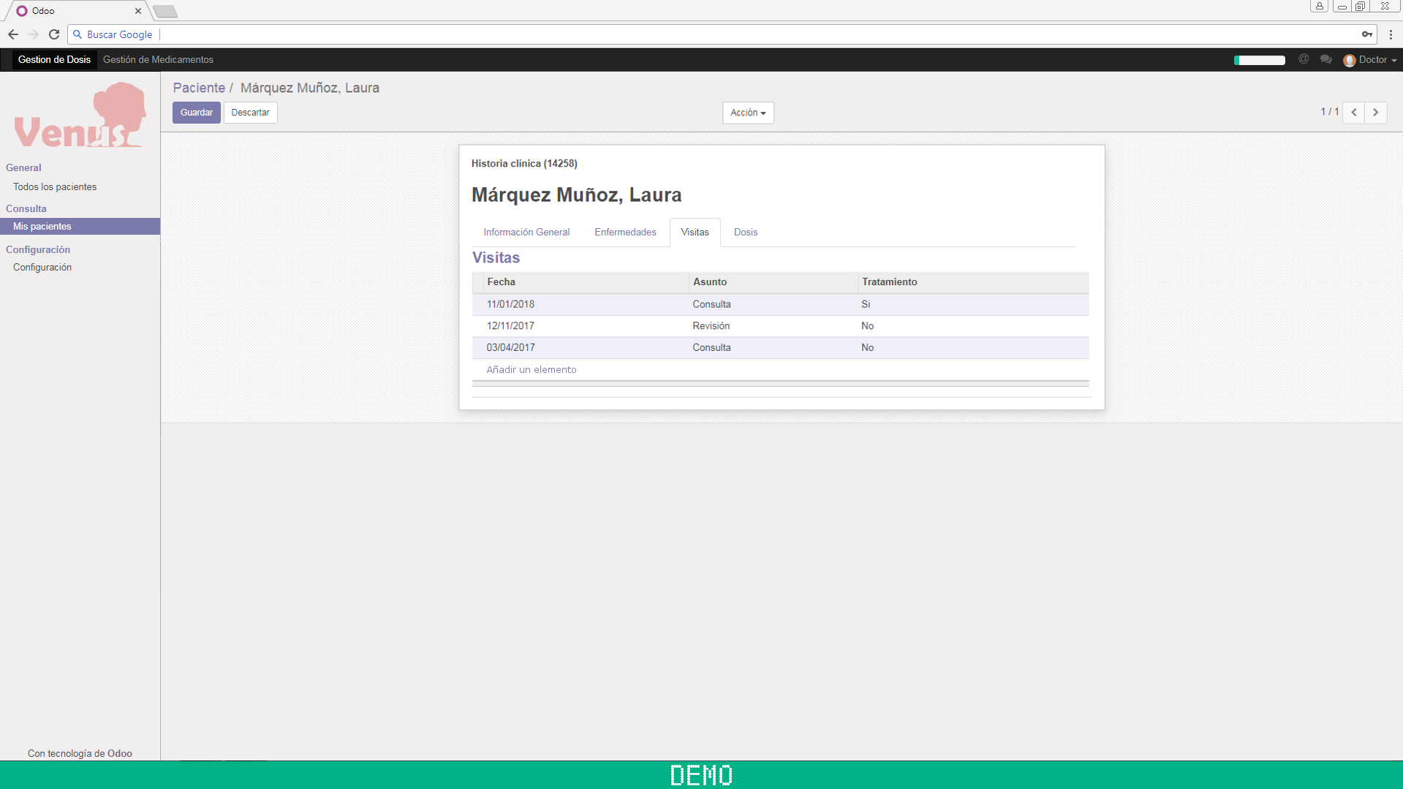
[Doctor]HC_visitas_editar
Cambiar de usuario

Slide 13
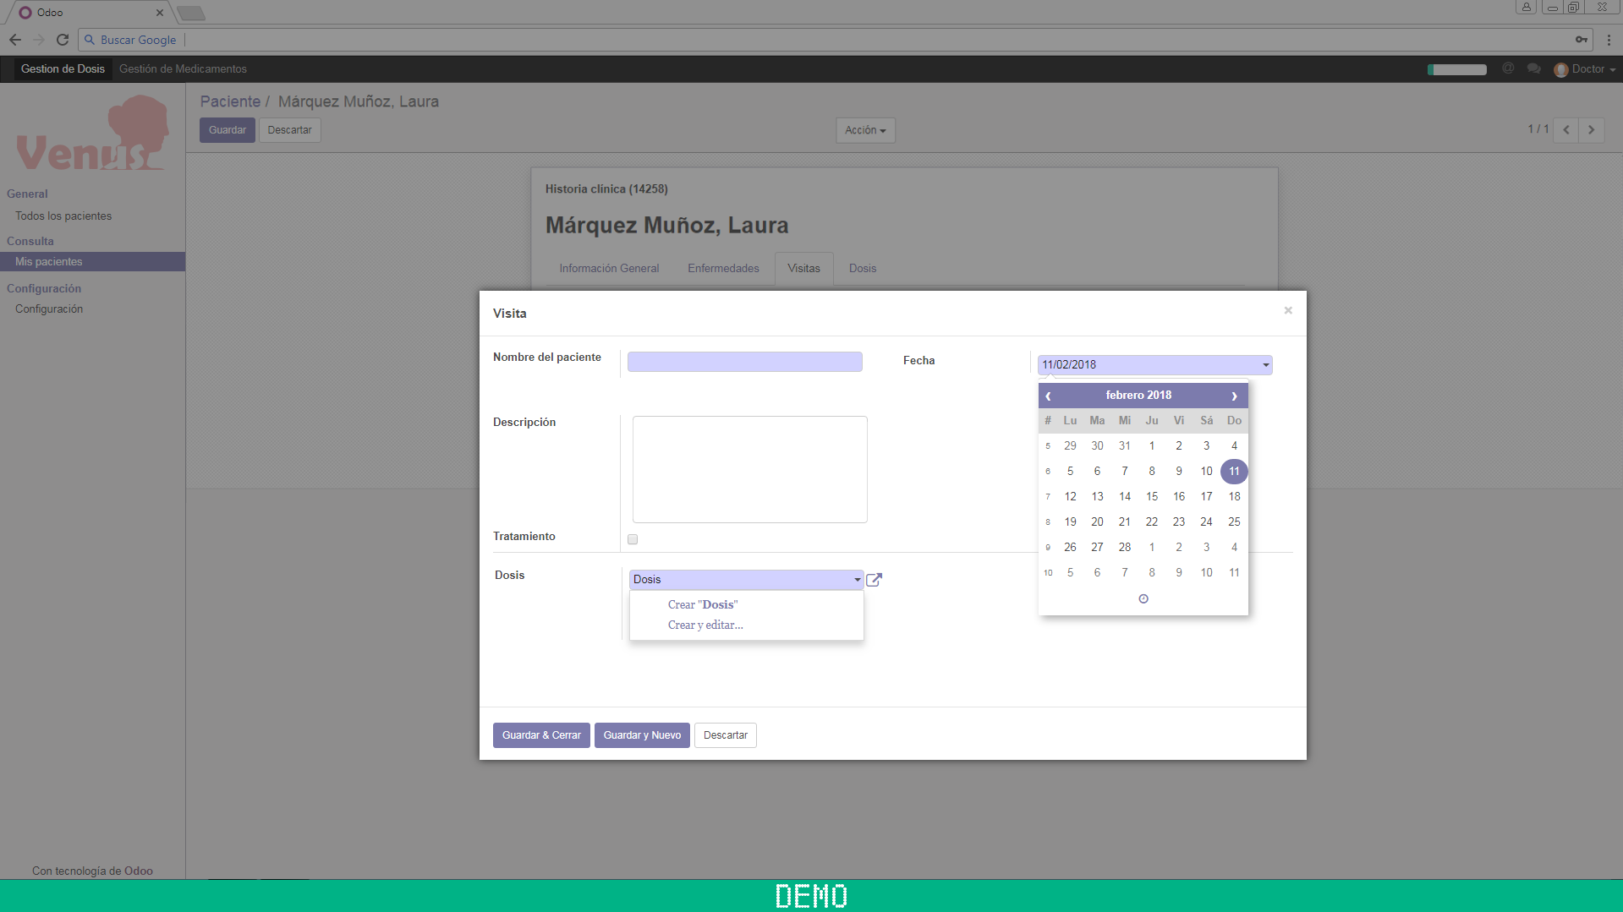
[Doctor]HC_visitas_crear
Cambiar de usuario

Slide 14
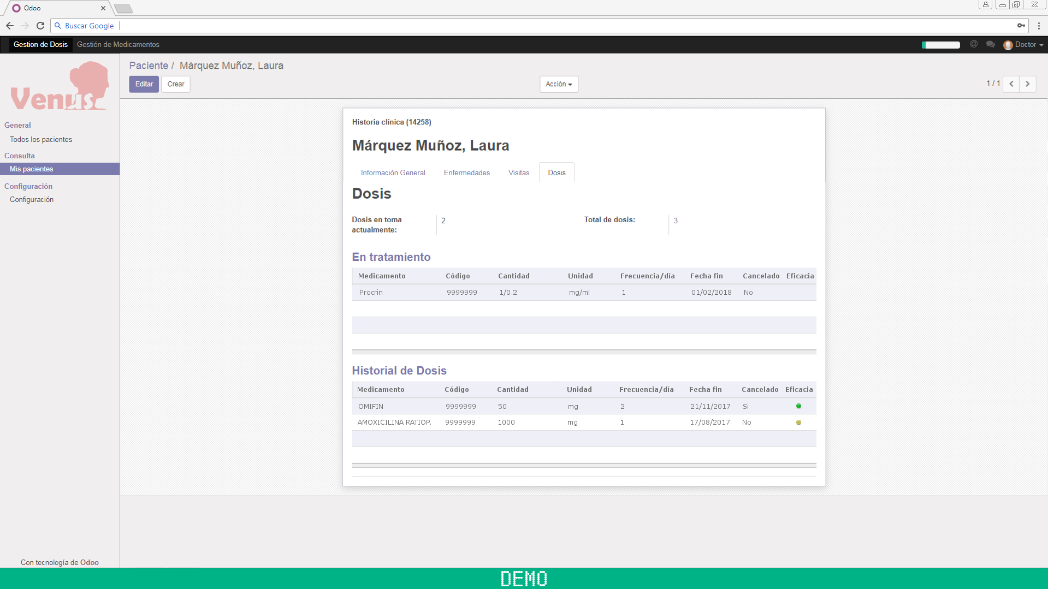
[Doctor]HC_dosis
Cambiar de usuario

Slide 15
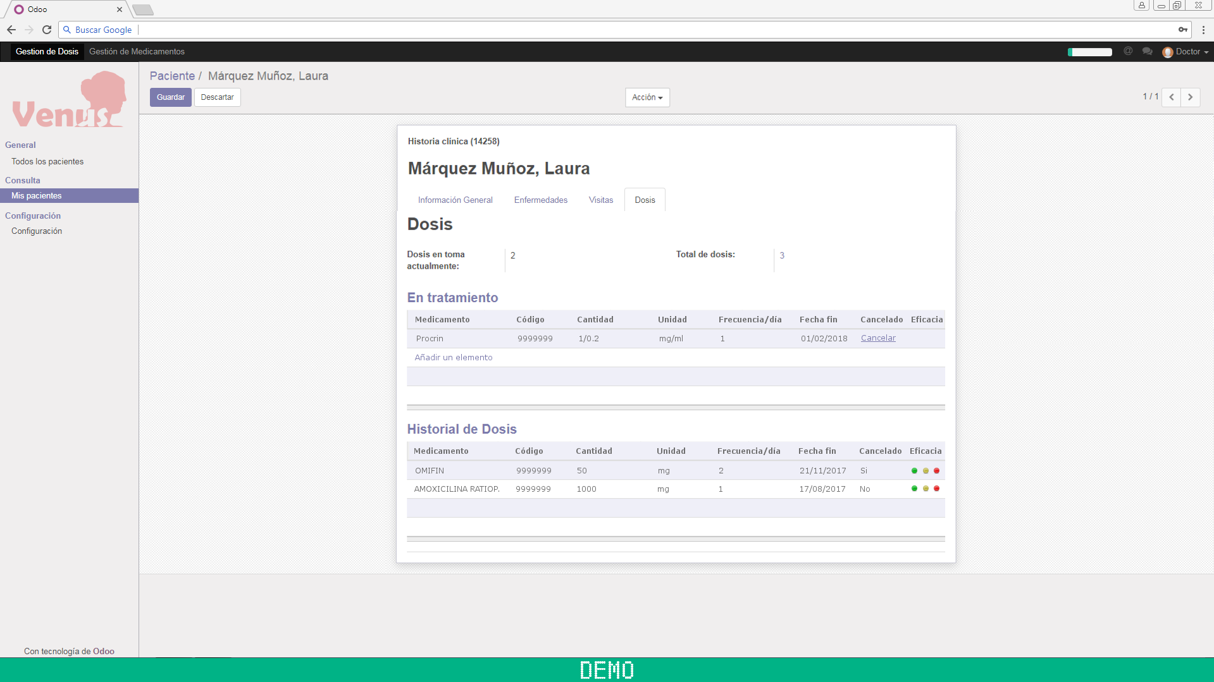
[Doctor]HC_dosis_editar
Cambiar de usuario

Slide 16
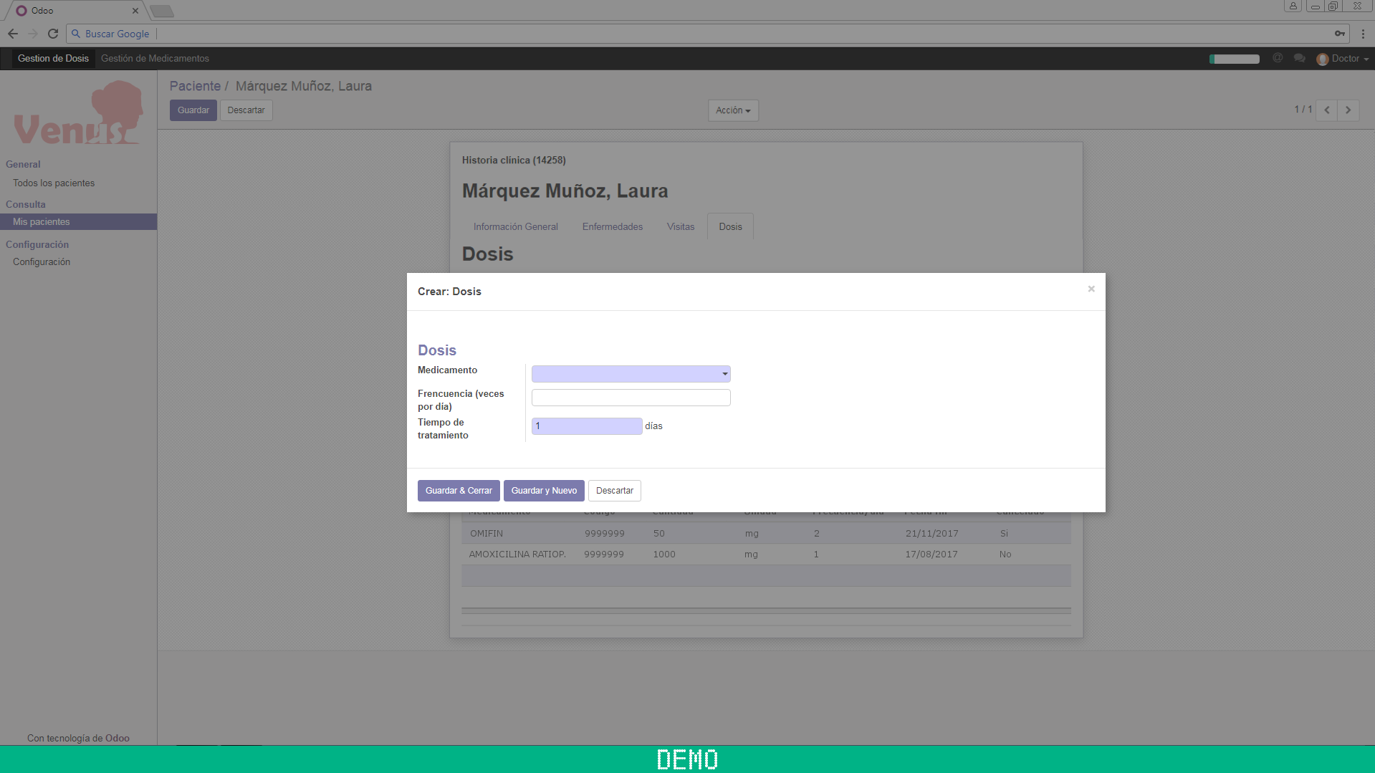
[Doctor]HC_dosis_crear
Cambiar de usuario

Slide 17

Home_DISTRIBUIDOR
Cambiar de usuario

Slide 18
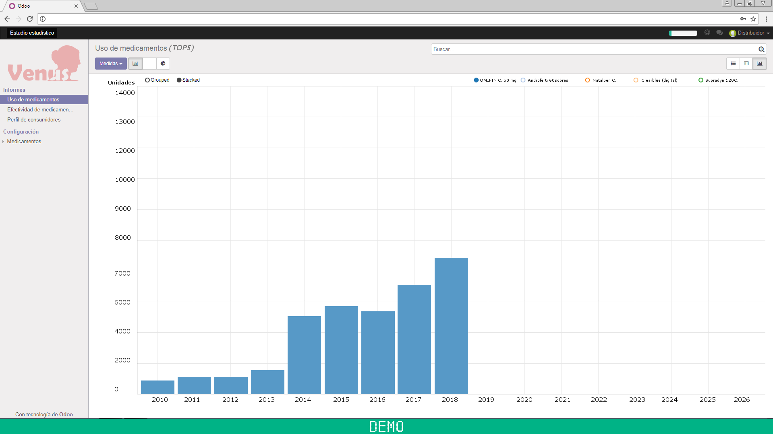
[Distribuidor]UsoMedicamentos
Cambiar de usuario

Slide 19
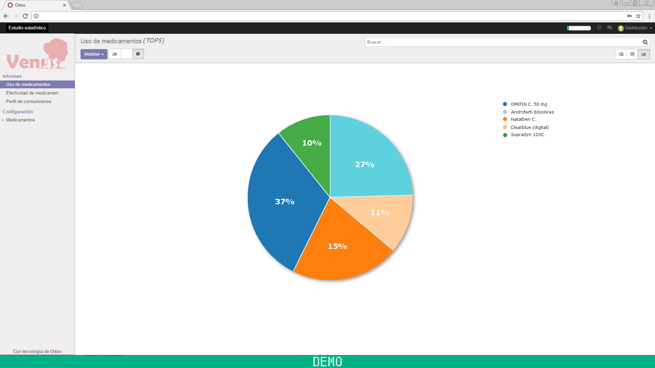
[Distribuidor]UsoMedicamentos2
Cambiar de usuario

Slide 20
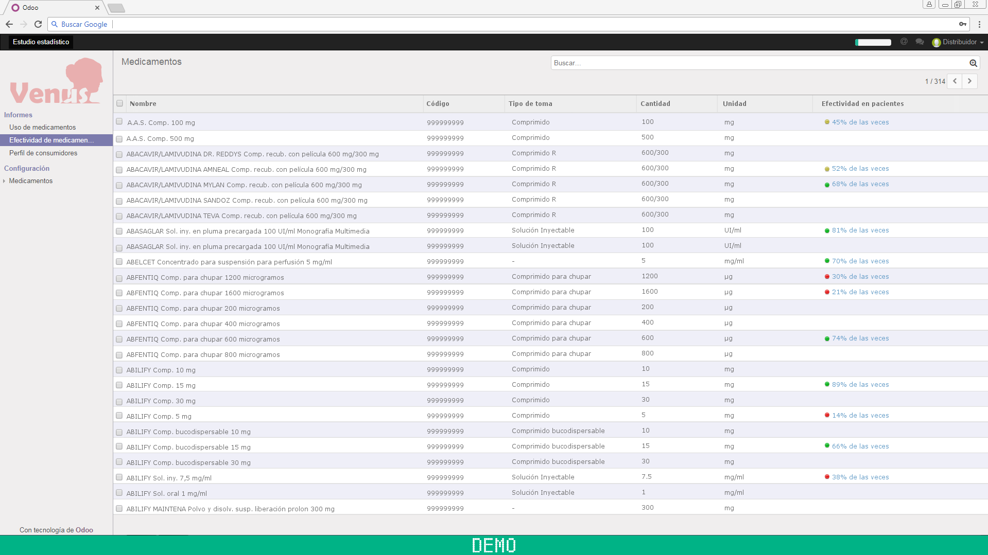
[Distribuidor]Eficiencia
Cambiar de usuario

Slide 21
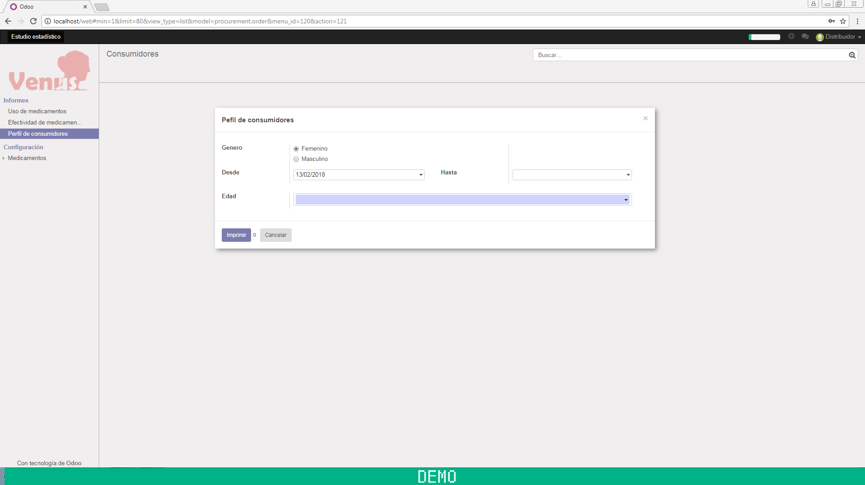
[Distribuidor]Consumidores
Cambiar de usuario

Slide 22
Venus no es un organismo real, y como tal todos los datos mostrados son meramente aleatorios y fruto del azar. El objetivo de Venus es mostrar el alcance de la aplicación a desarrollar al cliente, Inebir. El proyecto real a desarrollar lleva por nombre: Gestión de medicamentos, dosis e inventario y englobado dentro del ámbito universitario de US como trabajo fin de grado desarrollo por Bartolomé Márquez Domínguez <barmardom@alum.us.es> y supervisado por Francisco José <fjdominguez@us.es>, Julian Garcia-Garcia <julian.garcia@iwt2.org>, Miguel Olivero <miguel.olivero@iwt2.org>

